Slide 1
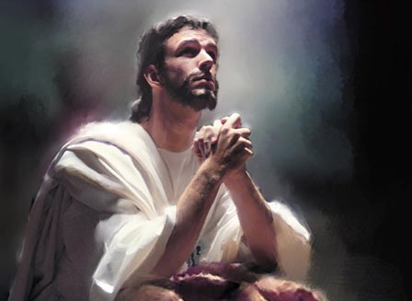
主日信息
8232015
『主偉大的禱文』
薛忠勇 弟兄

Slide 2
路11:1-4

Slide 3
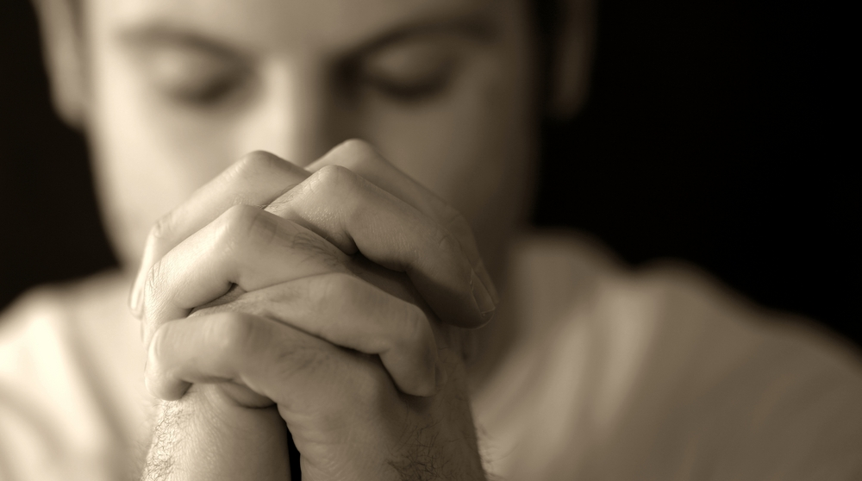
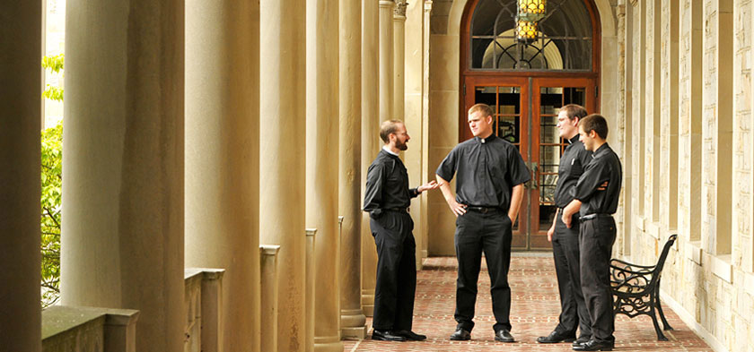

Slide 4
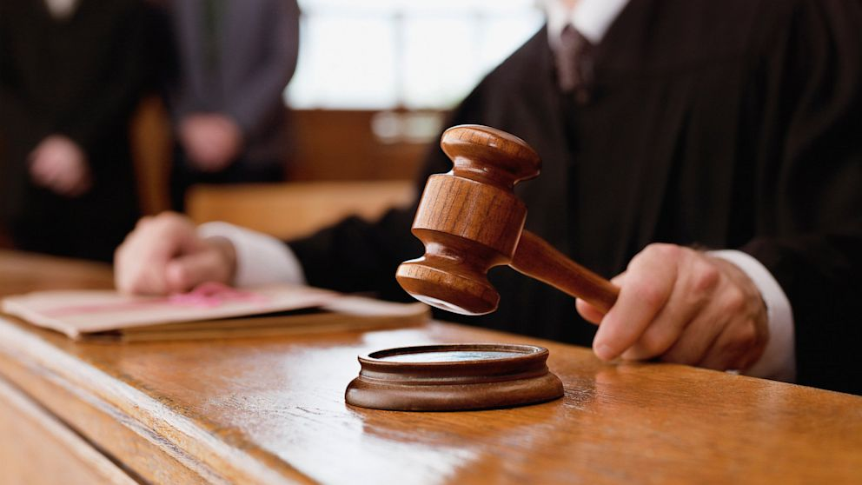
酒館的老闆相信禱告的力量
而這群基督徒反而不信！?

Slide 5
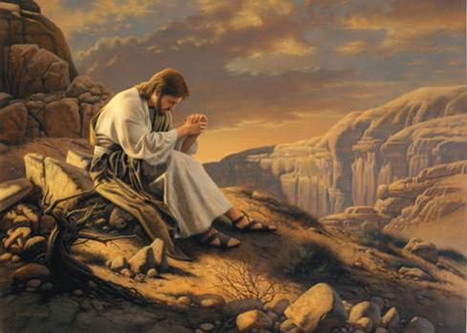
『大祭司的禱文』
經文 內容 鑰字
1-5節 基督為自己祈求 榮耀、認識
6-19節 基督為信徒祈求 保守、不屬(成聖)
20-26節 基督為教會祈求 合而為一

Slide 6
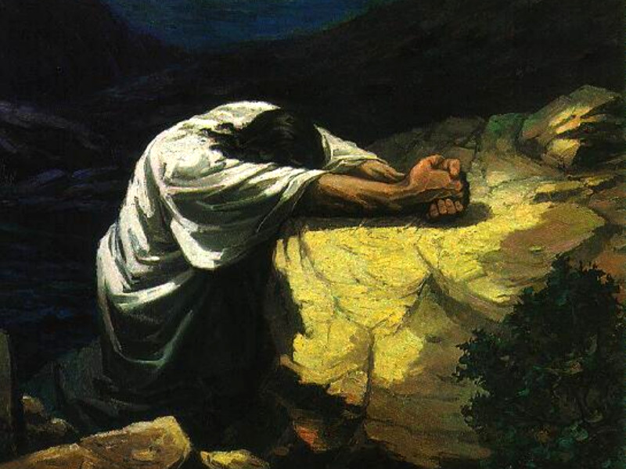
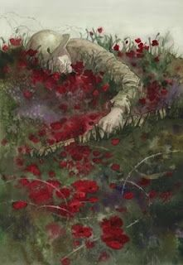
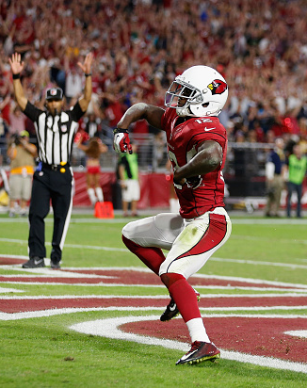
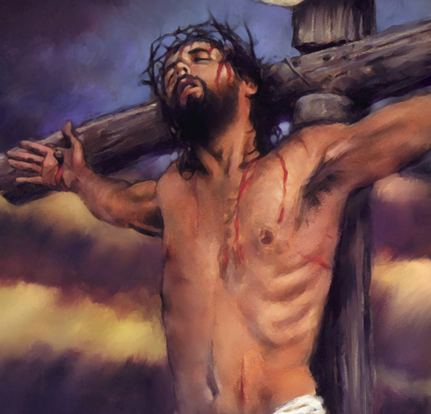
一. 基督為自己祈求 (1-5節)
A.榮耀
5X
B.認識
知道
認識你獨一的真神，
並且認識你所差來的…
這就是永生 (3節)
「通了！」
成了
我的民因無知而滅亡
(何西亞書4:6)

Slide 7
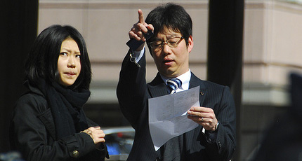
一. 基督為自己祈求 (1-5節)
A.榮耀
5X
亞當與妻子夏娃同房
原文「認識」 (創世記4:1)
B.認識
知道
關係與經歷

Slide 8
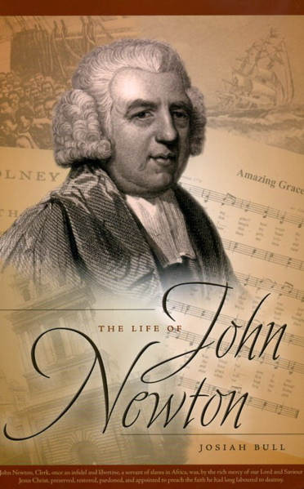
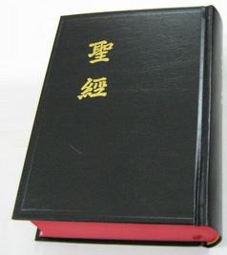
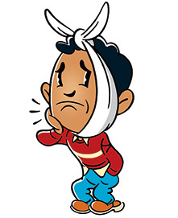
二. 基督為信徒祈求 (6-19節)
A.保守
『脫離那惡者』 (15節)
泠淡退後、失去見證、偏離教義、
異端迷惑、恩典滑落...
不亮的燈台、無味的鹽巴
B.不屬世界
成聖
I am not what I might be,
Or what I ought to be…
But I thank God I am not what I once was.
By the grace of God, I am what I am.

Slide 9
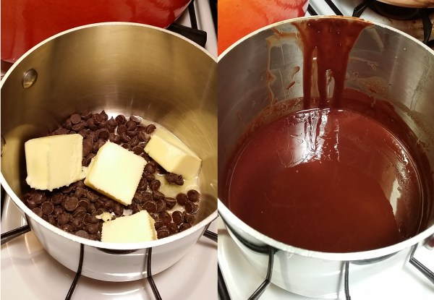
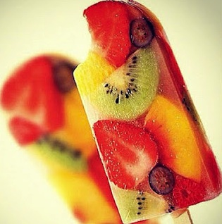
三. 基督為教會祈求 (20-26節)
我不但...也為那些因他們的話信我的人祈求 (20節)
⬥ 合而為一
「順服」是合一的關鍵
合一
劃一
合一
聯合

Slide 10
生命的聯繫
主愛的聯繫
使他們都合而為一，正如你父在我裡面，我在
你裡面，使他們也在我們裡面 (21節)
使你所愛我的愛在他們裡面, 我也在他們裡面
(26節)

Slide 11
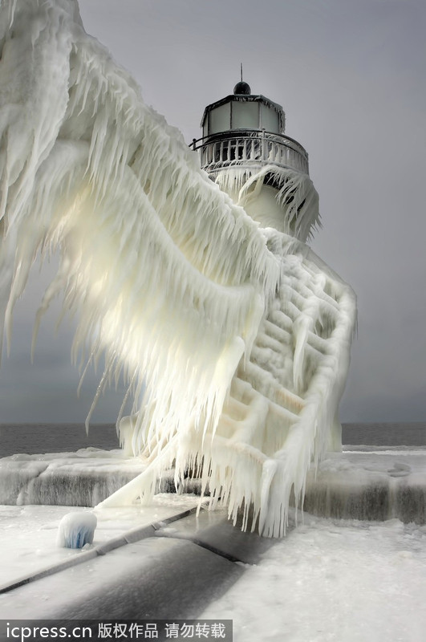
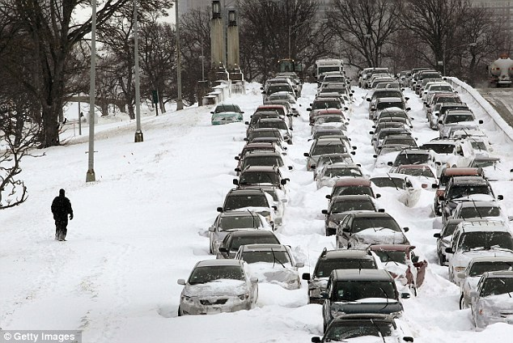
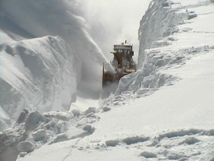

Slide 12
主偉大的禱文
保守
順服
榮耀神
合一

Slide 13
